Slide 1
notre petit déjeuner allemand unser deutsches Frühstück
Charlotte
Aodren
Agathe
5A

Slide 2
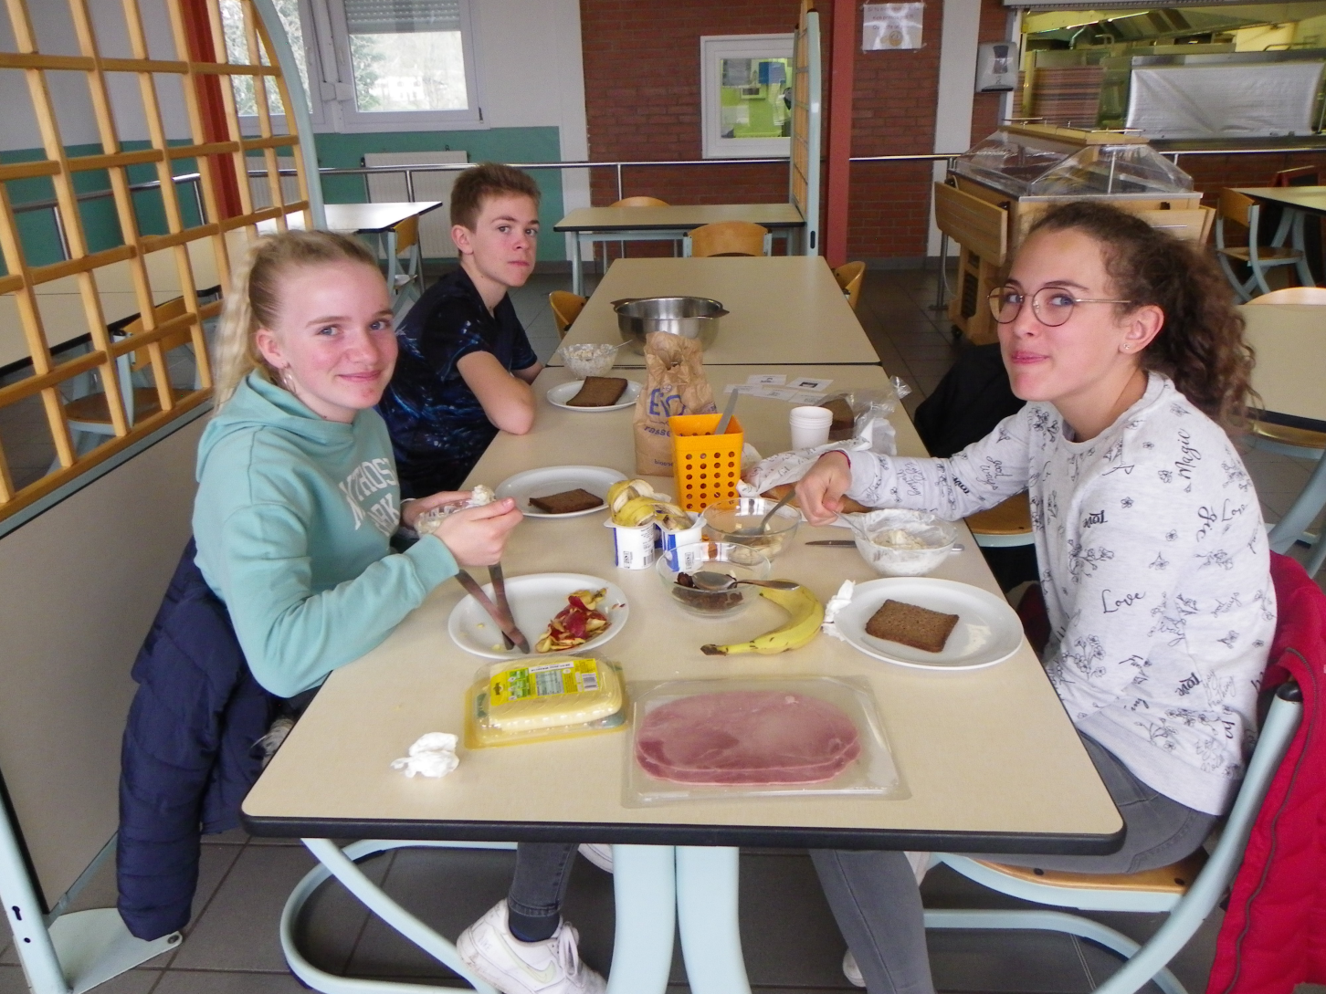
Que mange-t-on au petit déjeuner ?
Was isst man zum Frühstück ?

Slide 3
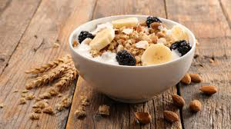
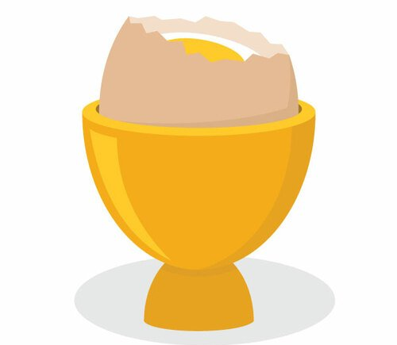
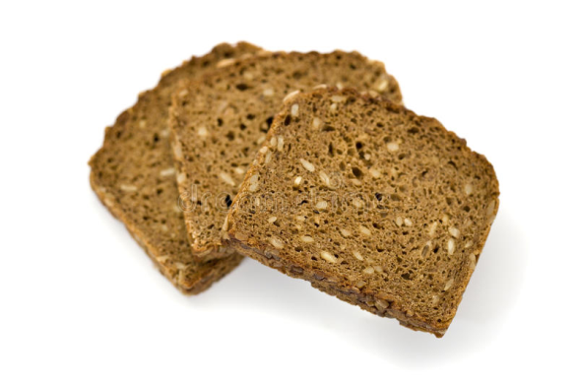
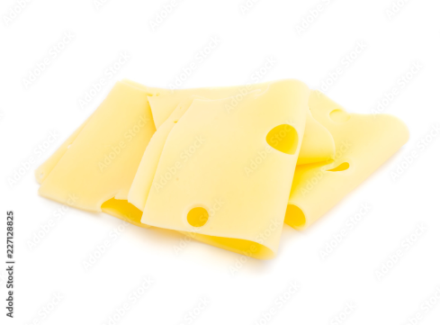
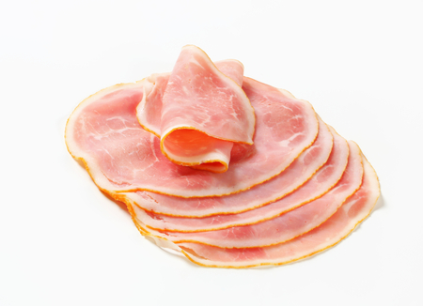

Müsli
ein Ei
Orangensaft
Brot mit Schinken und Käse

Slide 4
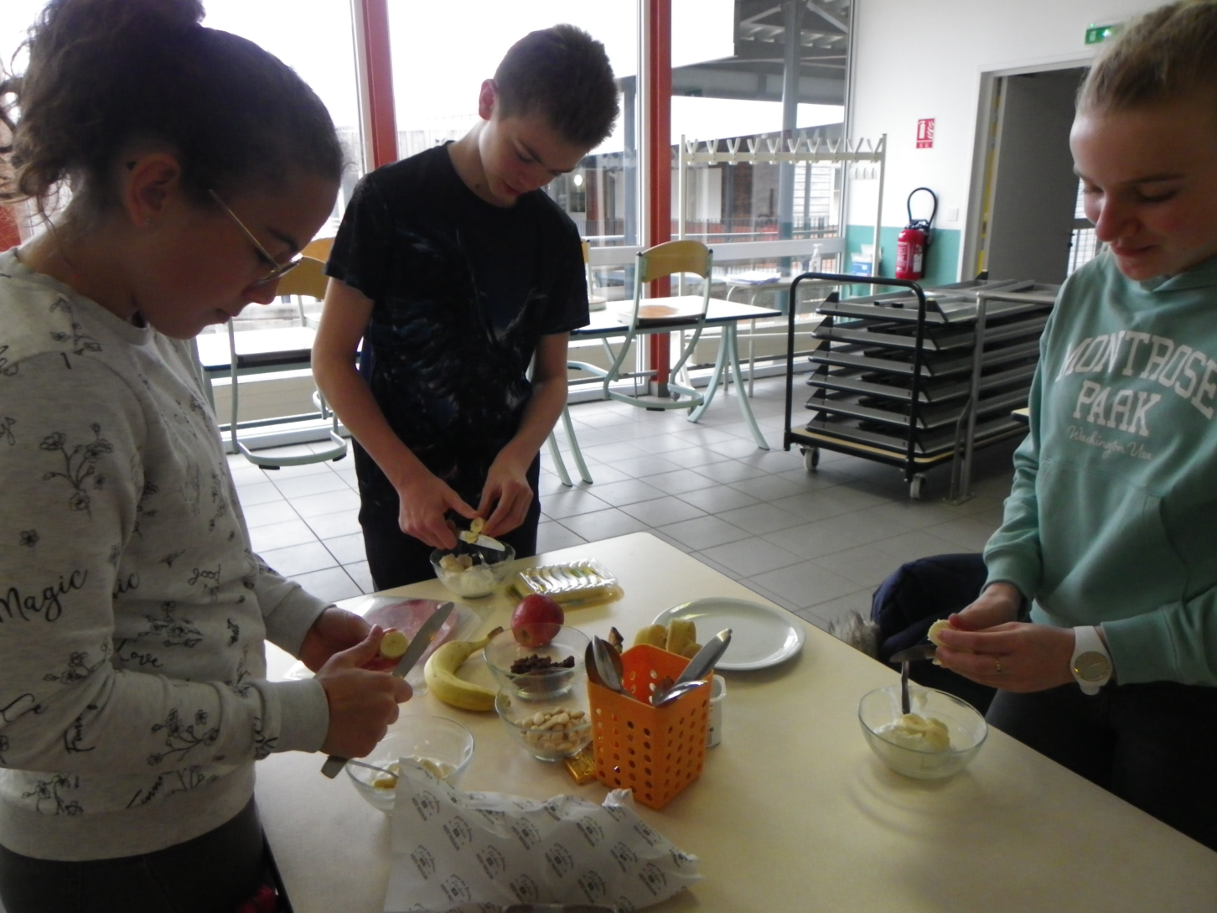
Comment faire un bon Müsli?
Was brauchen wir für ein gutes Müsli ?

Slide 5
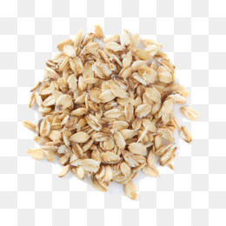
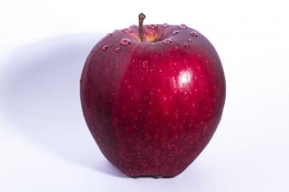

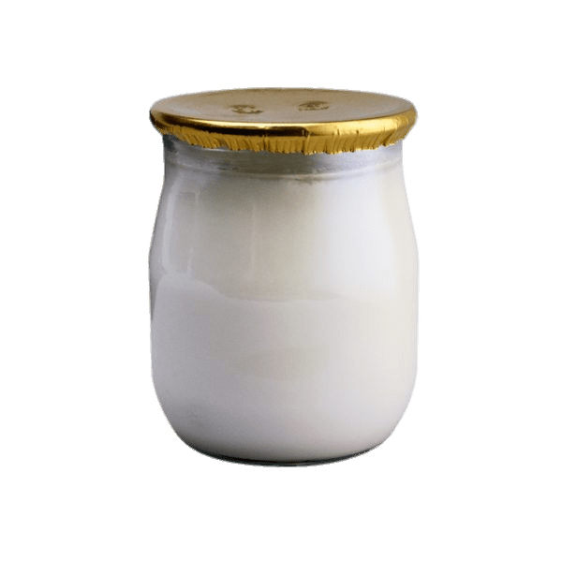
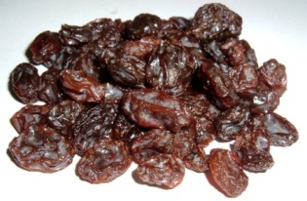
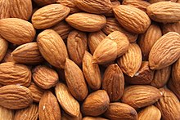
les ingrédients
die Zutaten
Haferflocken
Naturjoghjurt
Frisches Obst : Apfel, Banane,…
Mandeln oder Nüsse
Rosinen

Slide 6


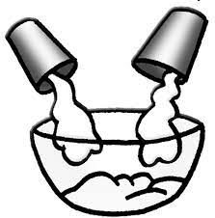
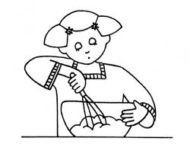
réalisation
die Etappen
1 das Obst schälen
2 das Obst in Stücke schneiden
3 den Naturjoghurt hinzugeben
4 vermischen
5 die Haferflocken hinzugeben
6 die Rosinen hinzufügen
7 die Mandeln und Nüsse hinzugeben
8 vermischen

Slide 7
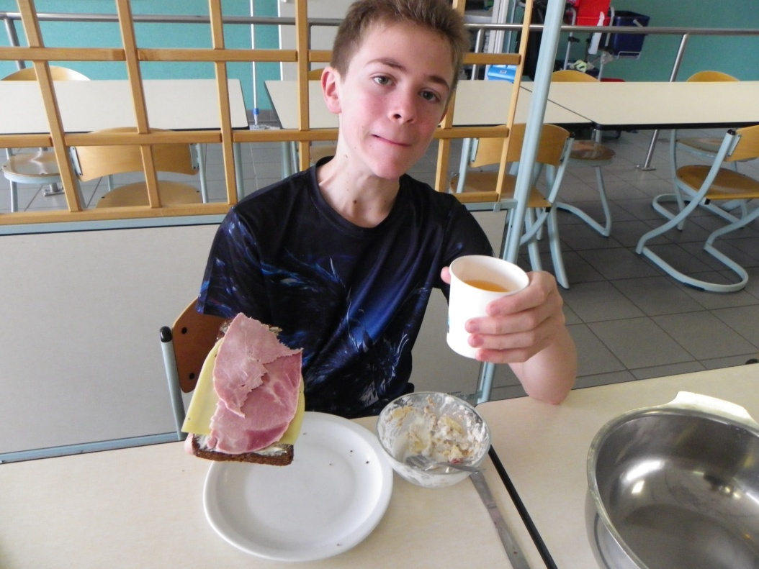
Le
Lecker! Lecker!
Guten Appetit !

